Slide 1
Nombre :Yurlendy Loor Macias
Curso : 4ºC
Area : Ciencias Sociales
Maestra : Loli Caballero

Slide 2
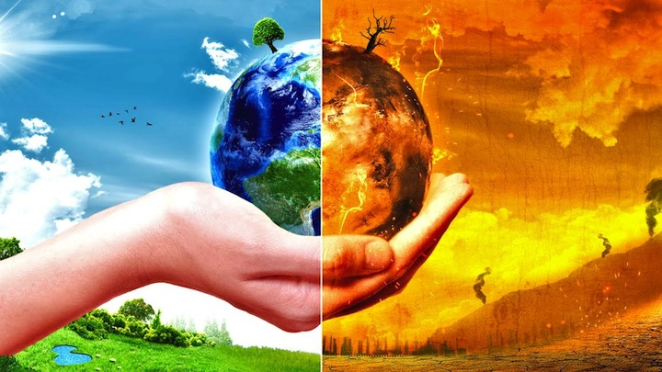
*EL CAMBIO CLIMÁTICO*

Slide 3
INDICE
1-¿Qué es el cambio climático?
2-Causas
3-Consecuescias
4-¿Cómo reducir el cambio climático?
5-Webgrafía

Slide 4
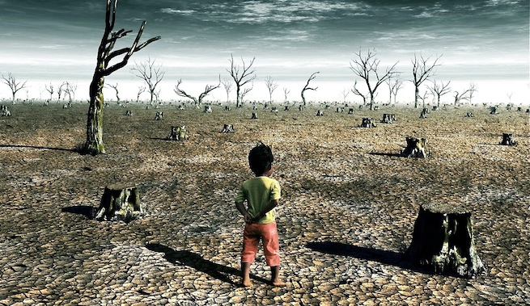
1-¿QUÉ ES EL CAMBIO CLIMÁTICO?
El cambio climático es la mayor amenaza medioambiental a la que se enfrenta la humanidad. Las abusos de los recursos naturales y la contaminación están provocando graves modificaciones en el clima a nivel global

Slide 6
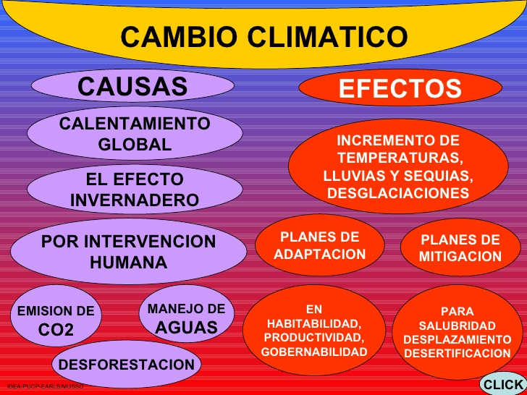
2-CAUSAS
Una de las causas del cambio es:
Que los coches sueltan mucho petróleo
Que se están derritiendo los polos, etc

Slide 7
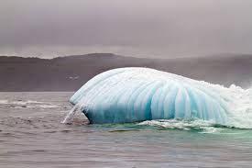
3-CONSECUENCIAS
Que los polos se derriten
Desaparecen plantas y animales.

Slide 8
4-¿CÓMO REDUCIR EL CAMBIO CLIMÁTICO?
Sin contaminar tanto la tierra
Sin terremotos y sin sutnamis
No cortar los árboles
Poner placas solares
Y poner remolinos

Slide 9
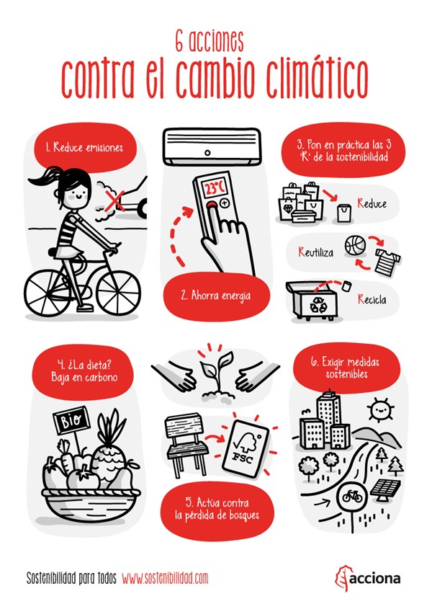

Slide 10
Webgrafía
He encontrado la información en Google

